Slide 1
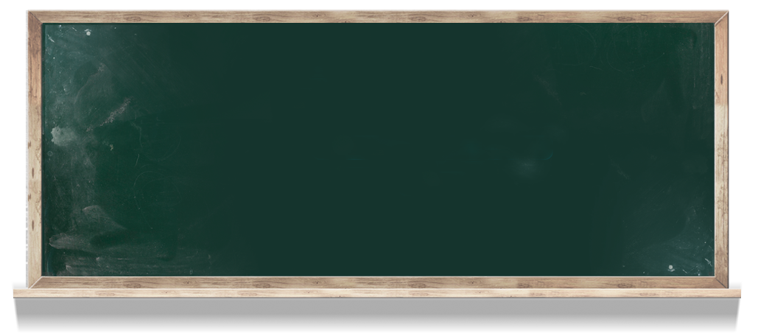
分布式事务实践：
手把手带你开发仿支付宝流量充值中心
26_最基础的分布式事务：XA规范以及2PC分布式事务理论介绍
版权所有
石杉老师
QQ：2310879776

